Slide 1
如何进行宝宝的口腔护理
主讲人：小1知

Slide 2
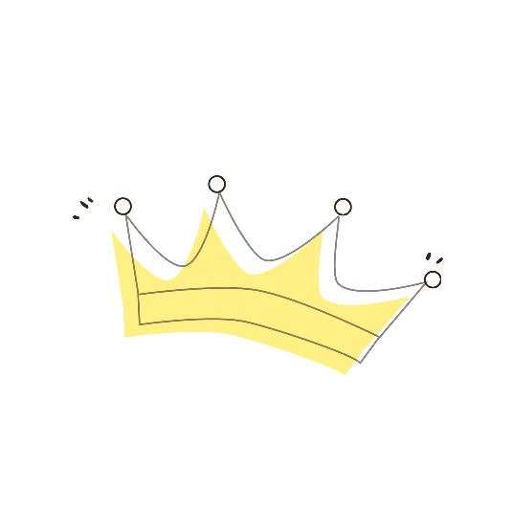
目录
宝宝的乳牙与恒牙
如何进行婴儿护齿
如何有效防治龋齿
我院对儿童龋齿的防治

Slide 3
01
宝宝的乳牙与恒牙

Slide 4
宝宝的乳牙与恒牙
乳牙：从出生6个月左右开始萌出第一颗乳牙，到两岁半左右20颗乳牙萌出完毕，是人生的第一副牙列。
恒牙：自6~7岁至12~13岁，乳牙逐渐脱落而被恒牙替代。恒牙是继乳牙脱落后的第二副牙列，若因疾患或意外损伤而致脱落后再无牙替代。

Slide 5
宝宝的乳牙与恒牙
判断宝宝出牙的方法有：宝宝在吃母乳的时候经常咬妈妈的乳头，母亲会感到很疼痛，或是老喜欢吃咬别的东西；还有就是观察宝宝的口腔，上牙龈或下牙龈有发白迹象，有的还会白的厉害，这就表明宝宝要长牙了。

Slide 6
宝宝的乳牙与恒牙
长牙期间宝宝是会有一些异常表现，不同的宝宝表现也不同，总体来说主要有以下九个方面：
1.疼痛：你的宝宝可能会表现出疼痛和不舒服的迹象。
2.暴躁：牙齿带来的不适会让宝宝脾气暴躁和爱哭闹，在出牙前一两天尤其明显。
3.脸颊发红：你可能留意到宝宝的脸颊上出现了红色的斑点。
4.流口水：出牙时产生的过多唾液会让宝宝经常流口水。
5.啃，嚼或咬东西：把任何东西放到宝宝嘴巴附近，他可能会出现以上动作。
6.牙龈肿胀：检查一下他的嘴巴，看看牙龈上是否有点红肿或肿胀。
7.睡不安稳：宝宝可能会在半夜醒来，并且看起来烦躁不安，尽管他之前一直睡得很安稳。
8.体温升高：出牙能使体温稍微升高，所以宝宝可能会觉得比平时热一点。
9.屁股疼痛：虽然我们还不清楚原因，但是有些父母已经注意到，宝宝出牙时更容易换上尿布疹，并且可能大便会过稀。

Slide 7
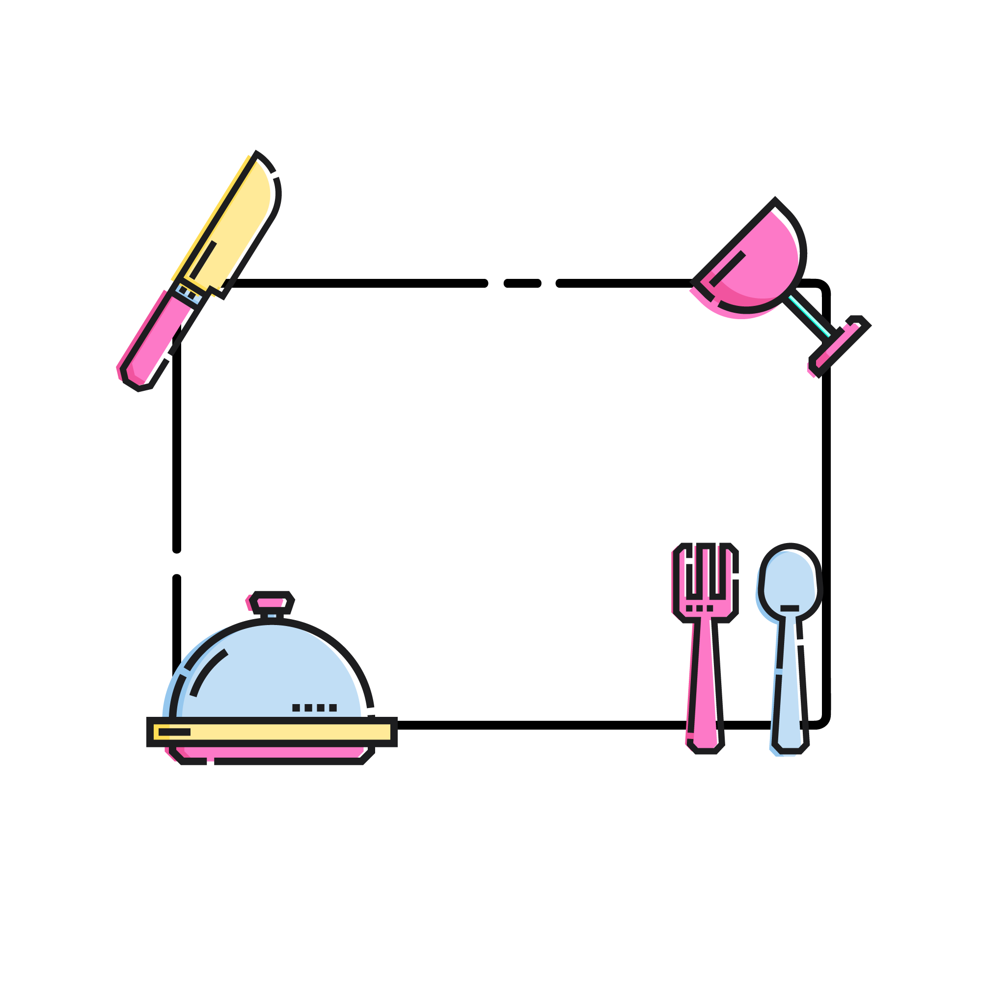
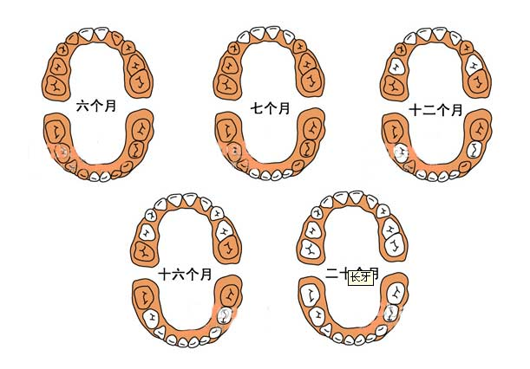
乳牙一般萌出的时间与顺序
1.中切牙：下颌6个月，上颌7个半月
2.侧切牙：下颌7个月，上颌9个月
3.第一乳磨牙：下颌12个月，上颌14个月
4.尖牙：下颌16个月，上颌18个月
5.第二乳磨牙：下颌20个月，上颌2岁
（有的孩子会有个别牙齿的萌出顺序颠倒，但最终并不影响牙齿的排列，无需处理。)

Slide 8
学龄前的换牙
“一定时间，一定顺序，左右对称，先下后上”。左右对称先下后上是对于同名牙而言的。第一颗乳牙的生理性脱落多数发生在6岁左右，但也有早在4岁多。
1
2
3
4
下排
5
6
h
7
g
8
f
上排
e
d
c
b
a
1.中切牙：7-8岁 2.侧切牙：8-9岁
3.尖牙11-12岁 4.第一双尖牙：10-11岁
5.第二双尖牙：10-12岁 6.第一磨牙：6-7岁
7.第二磨牙：12-13岁 8：智齿：17岁以上
1.中切牙：6-7岁 2.侧切牙：7-8岁
3.尖牙9-10岁 4.第一双尖牙：10-11岁
5.第二双尖牙：11-12岁 6.第一磨牙：6-7岁
7.第二磨牙：11-13岁 8：智齿：17岁以上

Slide 9
学龄前换牙
第一颗乳牙的生理性脱落多数发生在6岁左右，但也有早在四岁多，或者迟至7~8岁的，不必担心。自然脱落的乳牙没有根，脱落面呈蚕食状，父母应该注意观察，不要跟乳牙牙根相混。
宝宝最先长出来的恒牙到底是哪颗，有两种不同情况，一种是通常6岁左右长出的第一颗恒磨牙，是紧靠最后一个乳磨牙长出来的，叫做六龄牙。比下中切牙的萌出稍早或同时。另一种情况是宝宝先换的是下排正中间的两颗门牙。每个宝宝可能会有不同。然后，宝宝7~8岁时长上中切牙和下侧切牙，8~9岁时长上侧切牙，9~12岁长第一，二双尖牙，10~12岁长恒尖牙。

Slide 10
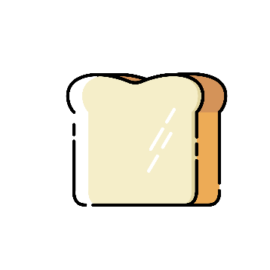
02
如何进行婴儿护齿

Slide 11
如何进行婴儿护齿
适当的口腔清洁及定期的口腔检查十分重要 ，家长应按照宝宝不同的年龄，采用不同的口腔护理方法
出牙后
家长就要用指套式牙刷或清洁柔软的棉布、棉签，以轻柔、简短的来回动作清洗幼儿牙齿。每天最少做两次，一次在早餐后，另一次在睡觉前
两岁半
幼儿全口乳牙长齐后，就要开始教幼儿刷牙 。正确选择牙刷和牙膏。教导宝宝使用正确的刷牙方式。
定期保健
一般来说，从婴孩6～8个月第一颗乳牙冒出来时，就该带他去看牙医了。

Slide 12
如何清洁宝宝的口腔
1.准备温开水一杯，纱布巾或4x4厘米纱布几块或棉签，棉花棒数根。
2.将宝宝平放在卧室床上，妈妈跪趴在宝宝正前方，和宝宝面对面。
3.妈妈以双手的手肘支撑在床上，并可以双手前臂稍加挡住宝宝挥动的双手。
3.妈妈左手手腕和手掌扶住宝宝的下巴，同时以左手食指稍微拉开宝宝的颊粘膜，以便能看清楚宝宝的整个口腔状况。
4.以纱布巾或纱布块包覆右手食指，以温开水沾湿，或右手持棉签，棉棒沾温开水。

Slide 13
如何清洁宝宝的口腔
5.循序轻轻擦拭宝宝口腔的右上到左上，然后左下到右下牙龈。
6.轻轻擦拭宝宝两侧颊粘膜。
7.轻轻擦拭宝宝的上颚粘膜还有舌头表面。
注意：不可太深入宝宝口腔内，以减少宝宝呕吐和不适感。纱布或是棉花棒弄脏了，应立即更换新的，以免造成细菌感染。

Slide 14
如何清洁宝宝的口腔
刷牙必须坚持“三二制”：
*每天刷3次，并注重晚上睡前的那一次；
*牙齿的三个面（颊，舌，咬合面）都要刷到；
*每次刷牙要认真，仔细的刷3分钟。
教会孩子正确的刷牙是一件耐心，细致的工作，也是家长的责任。做父母的必须用自己的言传身教去带动孩子，最好在每晚睡前5分钟，与孩子一起养成刷牙后不再吃零食的习惯。教会孩子刷牙，将使其终身受益。
将刷毛放在牙齿与牙龈交界处，刷毛方向指向牙根方向与牙齿表明呈45°，原位水平颤动
最后刷臼齿咀嚼面
刷上下排牙齿的外侧面，力度适中的来回移动牙齿
牙刷直放，从牙肉到牙冠的方向顺着牙缝竖刷上下门牙的内侧面
然后刷内侧面

Slide 15
牙刷的选择
刷毛的质地。对孩子来说，使用刷毛偏软的牙刷不会磨损牙齿和牙龈。买牙刷时，可用手指压一下刷毛，如果刷毛来回弯曲自如，手指有点痒的感觉，就表示比较软。
牙刷刷毛有天然毛鬃和尼龙丝毛两种。尼龙丝毛牙刷对牙齿的清洁作用及按摩作用均佳，均匀性，弹性好，比较符合宝宝的牙齿特性，有利于口腔保健。
市售牙刷有直线型和角度型两种。直线型牙刷使用时比较有力，但不利于清洁口腔深部的牙齿。有角度的牙刷对后牙清洁效果较好，而且省力，一般角度以17~20度为宜。

Slide 16
牙膏的选择
避免薄荷添加剂
慎用水果味的牙膏
忌长期使用药物牙膏
忌长期使用同一种牙膏
儿童不宜使用多泡沫牙膏
宝宝的牙膏含氟量不能太高
注意：1.宝宝刷牙时，牙膏只要一粒豌豆大小的量即可。
2.宝宝刷完牙后，尽量让他把牙膏吐出来。
3.共用一支牙膏，很多口腔疾病会因此交叉感染。

Slide 17
03
如何有效防治龋齿

Slide 18
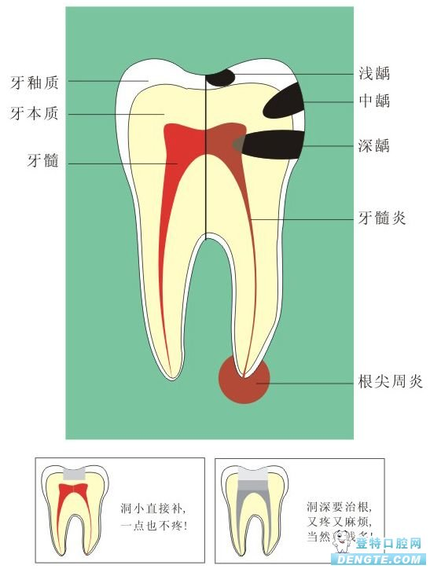
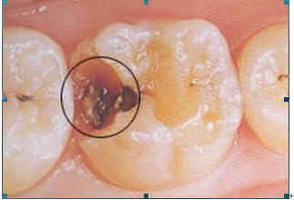
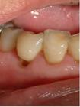
如何发现宝宝已形成龋齿

Slide 19
如何发现宝宝已形成龋齿
病变已达牙本质，形成浅层龋洞，此时小儿对冷、酸、热的刺激感觉明显;或是食物一卡进牙缝，就觉得不舒服，但清掉后，不舒服就解除了。
中 度
病变只在釉质内，表面开始有黑点或是脱钙的白点出现，或是某处老是塞住食物，表示此处牙齿的珐琅质已遭到破坏，患儿无不适感。
病变已达牙髓腔，如不进行治疗，细菌沿着牙根达到牙尖，会引起根尖炎，引起牙槽骨、下颌骨炎质、骨髓炎及全身疾病 。
浅度
深度

Slide 20
龋齿的形成
龋齿
复合
细菌
饮食
牙齿
唾液

Slide 21
龋齿的形成
细 菌
龋齿发生和发展过程中，由于细菌在龋病发病中起着主导作用，因此，近年来国际上公认龋病是细菌病致龋的，最主要的是某些变形链球菌和乳酸杆菌。这些细菌与唾液中的粘蛋白和食物残屑混合在一起，牢固地粘附在牙齿表面和窝沟中。这种粘合物叫作牙菌斑或菌斑(dental plaque)。菌斑中的大量细菌产酸，造成菌斑下面的釉质表面脱钙、溶解。临床调查证明口腔中菌斑多的儿童龋齿也多。

Slide 22
龋齿的形成
饮 食
在龋齿形成过程中，饮食是细菌的重要作用物。食物中含有大量的碳水化合物和糖，这些物质既供给菌斑中细菌生活和活动能量，又通过细菌代谢作用使糖酵解产生有机酸，酸长期滞留在牙齿表面和窝沟中，使釉质脱矿破坏，继之某些细菌又使蛋白质溶解形成龋洞。致龋的糖类很多，最主要的是蔗糖。

Slide 23
龋齿的形成
牙 齿
牙齿的形态、结构和位置与龋齿发病有明显的关系。牙齿咬合面的窝沟是发育过程中留下的缺陷，深窝沟内容易滞留食物残屑，而且不易清除掉，容易诱发龋齿。矿化不足，特别是钙化不足的牙齿，釉质和牙本质的致密度不高，抗龋性低，容易患龋齿。乳牙和年轻恒牙的结构和钙化程度都还不够成熟，因此容易受致龋因素的影响，患龋率高。氟在牙齿矿化结构中的含量虽然很微少，但对增强牙齿的抗龋性很重要。牙齿中含适量氟就不易发生龋齿。

Slide 24
龋齿的形成
唾 液
唾液是牙齿的外环境，起着缓冲、洗涤、抗菌或抑菌等作用。量多而稀的唾液可以洗涤牙齿表面，减少细菌和食物残屑堆积。量少而稠的唾液易于滞留，助长菌斑形成和粘附在牙齿表面上。唾液的性质和成分影响其缓冲能力，也影响细菌的生活条件。

Slide 25
龋齿的形成
龋齿的危害
龋齿是一种由口腔中多种因素复合作用所导致的牙齿硬组织进行性病损，表现为无机质脱矿和有机质分解，随病程发展而从色泽改变到形成实质性病损。
龋齿是细菌性疾病，因此它可以继发牙髓炎和根尖周炎，甚至能引起牙槽骨和颌骨炎症。龋齿的继发感染可以形成病灶，致使得关节炎、心内膜炎、慢性肾炎和眼病等全身其他疾病。龋齿应以保健预防为主。

Slide 26
龋齿的形成
关于治疗的几个问题
患了龋齿是看
一般儿科还是牙科？
窝沟封闭真的能预防龋齿吗？
如何有效预防儿童患龋齿？
乳牙龋齿
需要治吗？

Slide 27
患了龋齿是看一般儿科还是牙科？
小朋友初次接触牙医时难免会有紧张及恐惧感，而且小朋友常说不清楚哪里蛀牙、哪里痛，有时可能只是嘴巴破皮或喉咙痛，也搞成牙痛，因此医师的详细检查和耐心是很重要的。一个专业的儿童(小儿)牙科医师具有耐心和技巧可以让幼儿乖乖合作，因此建议选择医院或诊所的儿童牙科;或是有耐心的一般牙科也可以。通常儿童牙科可以看到12～16岁左右。

Slide 28
患了龋齿是看一般儿科还是牙科？
2岁以下的幼儿99%都不会乖乖听话，为了让宝宝合作通常会采取两种行动，一是固定板，用来固定四肢、限制动作;二是依治疗需求使用局部或全身麻醉。2～4岁的小朋友比较能够沟通，这时用循循善诱、哄骗或是恐吓的手段，大多可以奏效;但假若小朋友之前曾在别间牙科诊所看过，心里已留下不好的印象，即使再换去别家牙科，小朋友也不愿意再看了。此时建议家长们要有耐心，多陪小朋友几次的疗程，让孩子知道不管他再怎么耍赖、逃避，也是没有用的您会发现，只要用对方法、坚持立场，其实孩子是可以沟通的。

Slide 29
窝沟封闭真的能预防龋齿吗？
窝沟封闭是世界卫生组织向全世界儿童推荐的一种保护新生恒牙的方法。由于磨牙的牙合面有很多窝沟，这些窝沟凹凸不平，像个磨盘，能够起到增大咀嚼面积、增加摩擦力的作用，有利于把食物充分嚼碎。但不可忽视的是，这些部位裂隙比较深，容易积聚致龋的细菌，而且不易清除，一旦细菌侵入，就能逐渐损坏整个牙齿，缩短牙齿的寿命。而窝沟封闭，正是通过在牙齿表面，特别是牙齿窝沟处涂树脂类物质，使其在牙齿表面形成一层保护膜,隔绝细菌和酸对牙齿的侵蚀，从而达到预防窝沟龋的目的。
一般来说,6岁左右是给孩子做窝沟封闭的最佳时间。首先，小孩刷牙不如成人仔细,牙缝间很容易残留食物;其次,刚萌出的牙齿还不够结实坚硬,容易坏掉;再次,此时孩子的恒牙萌出不久,其牙齿咬合面还没有磨合定型,窝沟封闭后不易带来不适感;最后,6岁左右的孩子就比较懂事了,能够配合操作。

Slide 30
如何有效预防儿童患龋齿
儿童防龋齿注意细节还比较多，但都是平时大家容易忽视的。
1.孕期保健要做好。多吃蔬菜、水果、茶、牛奶等含有一定量氟化物的食物和饮料，对小儿将来的牙齿发育和减少龋齿发生的机会，都有明显的好处。
2.避免婴幼儿的“奶瓶综合征”。还要纠正吮指等口腔不良习惯。
3.父母应为乳婴儿刷牙。在婴儿乳牙萌出前，父母可用一块长宽各约4厘米正方形的纱布蘸淡盐水，轻轻擦拭，将婴儿的牙龈上的菌斑去除。
4. 定期口腔检查。每年作一次口腔检查，早期发现、早期治疗。对新萌出的恒磨牙和前磨牙进行窝沟封闭。
5.及时拔除滞留的乳牙

Slide 31
如何有效预防儿童患龋齿
6.必要时使用间隙保持器，以保持缺牙的间隙，有利于恒牙的正常萌出。
7.提倡在饭前或喝水时吃糖果。两顿饭之间的加餐最好是鲜水果、蔬菜、牛奶、果汁、饼干或胡桃、栗子等食物。
8.小孩每天吃糖果的次数应控制在1-2次，并应同时控制其数量，否则小孩在口中含糖时间过长，既限制了唾液中化学物质对细菌产酸的中和作用，又会助长口腔中细菌的繁殖。（提倡少次多量）
9.茶水有护齿的功效，特别是对儿童，可以把茶水作为预防龋齿的药剂使用。
10、药物防龋，局部应用氟化物和氟化物漱口，应用含氟牙膏，牙面涂氟化物等。

Slide 32
乳牙龋齿需要治吗？
有人认为乳牙迟早要换掉,患了龋齿不治也没关系,这种想法是非常错误的。小儿乳牙龋发展快,破坏广,不仅造成牙齿组织损害,还可带来其它一些局部及全身性的危害,因为龋洞只要一形成就不可能自愈。
小儿易患龋齿是因为小儿爱吃细软的食物,比如糕点、饼干、糖果、果汁等。这些食物含糖多,又易粘在牙上不容易清除。对细菌的繁殖有利。在加上小儿刚萌出的牙齿并不完善,钙化程度低,耐酸性差,自然更容易被腐蚀。另外小儿乳牙硬组织厚度只有2毫米,龋洞很容易穿透牙齿表层进入深层,进展很快。
因此，乳牙患龋后是要治疗的，而且要及时彻底的治疗 。

Slide 33
04
我院对儿童龋齿的防治

Slide 34
牙刷的选择
近年，我院儿童保健口腔科对XX区辖区内3-6岁就读幼儿园的儿童进行“氟化防龋泡沫”龋齿防治，目前已初步见效，受到广大幼儿家长的欢迎和支持。

Slide 35
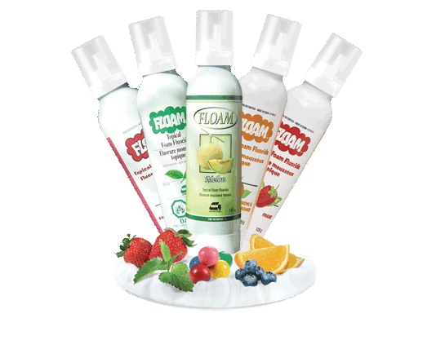
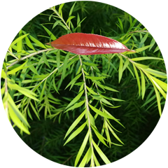
牙刷的选择
“氟化防龋泡沫” 实际上是无色透明的液体，经过幼儿牙齿对含有泡沫的牙托进行咬合，使牙齿表面和缝隙被数以千计的气泡附着，并且连续不断地释放出氟化物，以最小的氟含量达到最大的氟吸收。

Slide 36
“氟化防龋泡沫”的特点
一年只需使用两次，每次2~4分钟，操作简单、安全、方便、适合集体儿童开始。
01
氟化泡沫浓密细腻均一，无流动性，口感极好，有多种水果香型、香气清淡，味少有带甜，对口腔无刺激，儿童容易接受。
02
03
防龋效果显著，可使乳牙各恒牙龋牙率均明显降低。

Slide 37
定期做牙齿保健
1.乳牙存在着患龋率高、发病早、多发、范围广、发展速度快、自觉症状不明显等特点，所以我们应该早发现、早治疗，这不仅省时、省力，还减少了医疗费用，减低了患儿就医次数和痛苦。
2. 的畸形也是早发现早治疗，治疗效果最好，否则不但影响咀嚼功能，降低营养吸收，直接牙颌面部导致患儿发育，影响面部美观，并有可能对颞颌关系造成损伤。
3.使宝宝适应医院的新环境。
4.让牙医了解孩子的牙齿的成长，及早发现任何可能出现的疾病，并加以治疗。
5.通过健康宣教，使父母认识到宝宝口腔卫生的重要性，让宝宝尽早养成。
无论怎样都是以早发现、早诊断、早治疗为最佳， 定期口腔检查对于经过无牙期、乳牙萌出期、乳牙列期、混合牙列期和年轻恒牙列期的生长发育变化的儿童来说是非常必要的。

Slide 38
谢 谢

